Slide 1
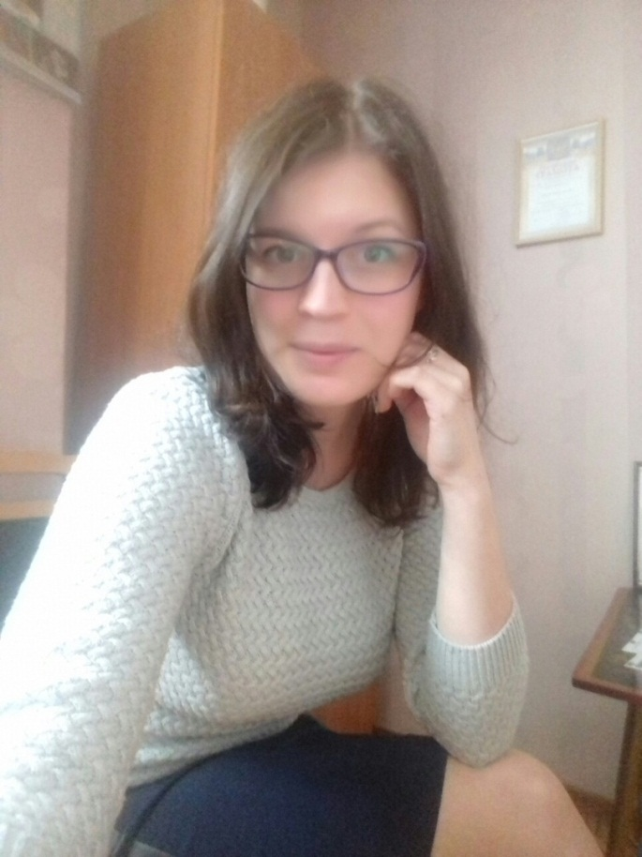
Муниципальное бюджетное дошкольное образовательное учреждение «Детский сад №133» г. Дзержинск Нижегородской области
Грюнвальд Елена Сергеевна, музыкальный руководитель.
Педагогический стаж: 11 лет.
Образование: высшее,
ФГБОУ ВПО «Нижегородский государственный педагогический университет имени Козьмы Минина» Квалификация: бакалавр, по направлению подготовки «Педагогическое образование» Категория: первая, 2015 год
Категория: высшая Курсы повышения квалификации:
ООО «Инфоурок», «Организация музыкального воспитания в детском саду», 72 часа, 2022 г.
Профессиональное кредо: Увидеть, разглядеть и не пропустить в ребенке все лучшее, что в нем есть и дать импульс к самосовершенствованию через творчество.

Slide 2
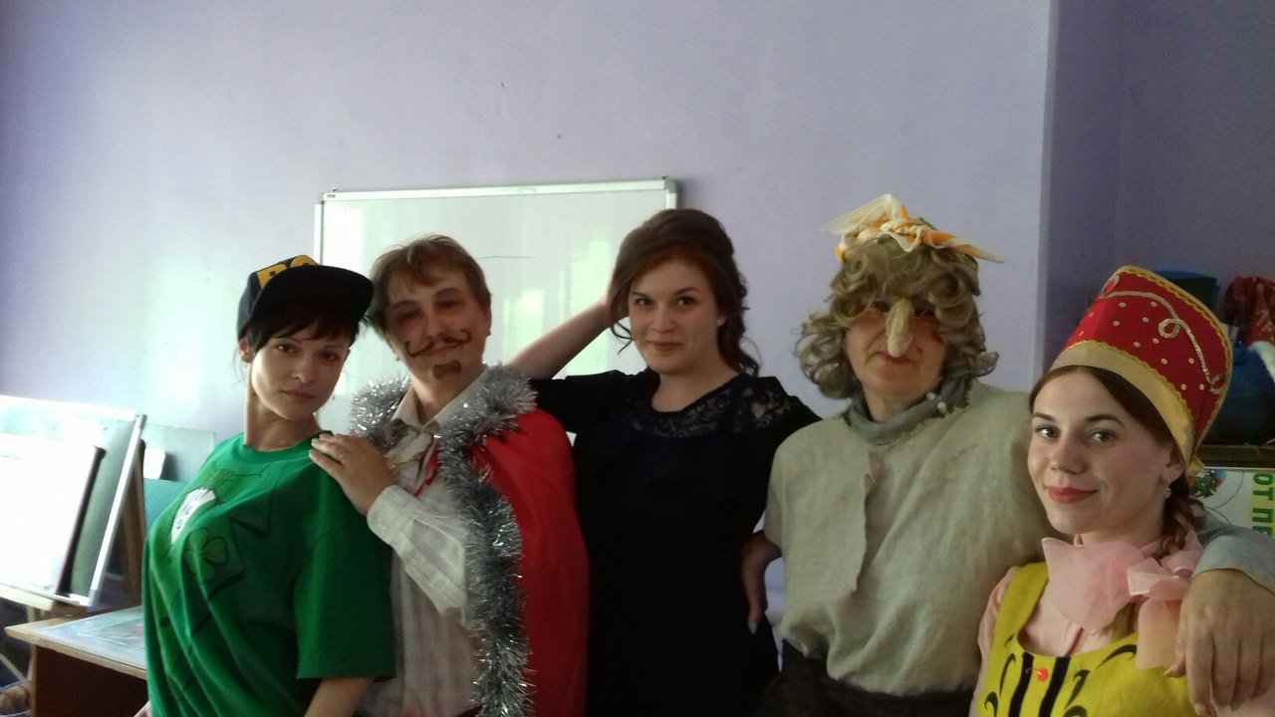
Тема:
«Развитие творческих способностей детей старшего дошкольного возраста через актуализацию музыкальных квест-игр»

Slide 3
Условия формирования личного вклада педагога
Научно-исследовательские | Организационно-педагогические | Методические
Изучение и анализ работ педагогов и психологов: Леонтьев А.П., Ушинский К.,.Маслоу А, Выготский Л.С., Подьяков Н. Н, Усова А, П., Люблинская А. А., Венгер Л. А., Дьяченко О. М, Жуковская Р.И,. Рубинштейн С. Л., Богоявленская Д.Б. | Современные требования ФГОС ДО: «Содержание программы предполагает … реализацию самостоятельной творческой деятельности детей» (п. 2.6 ФГОС ДО) «При соблюдении требований к условиям реализации программы настоящие целевые ориентиры предполагают формирование у детей дошкольного возраста предпосылок к учебной деятельности на этапе завершения ими дошкольного образования» (п. 4.7 ФГОС ДО). | Изучение авторских программ и методических разработок: Зацепина М.Б., Ветлугина Н.А., Акишев С.В., Дзержинская Л., Метлов Н., Радынова О.П., Костина Э.П., Теплов Б. М., Тютюнникова Т.Э.

Slide 4
Актуальность личного вклада педагога
На этапе внедрения ФОП ДО в систему дошкольного образования актуальной проблемой для педагогов становится поиск эффективных технологий взаимодействия участников образовательного процесса в соответствии с требованиями Стандарта.
Построение образовательной деятельности происходит на основе индивидуальных особенностей каждого ребенка, при котором сам ребенок становится активным в выборе содержания своего образования, становится субъектом образовательного процесса.
«Игра является сквозным механизмом развития ребенка, посредством которой реализуются содержание пяти образовательных областей… Игра является основным видом деятельности детей, а так же формой организации детской деятельности»
Давать детям знания так, чтобы они об этом даже не догадывались.

Slide 5
Квест
Квест (англ. quest — поиск) — развлечение, конкретное действие, игра. Сначала компьютерная, причем приключенческая. (Википедия)
Особенности квест-игр:
Образовательная задача осуществляется через игровую деятельность и носит поисковый характер;
Целенаправленно мотивируется эмоциональная и интеллектуальная активности ребёнка;
Образовательный процесс может быть организован в форме обучающей игры, творческой деятельности, познавательной и поисковой деятельности детей; может быть как индивидуальным, так и коллективным;
Роль педагога-наставника в квест-игре организационная, т.е. педагог определяет цели квеста, составляет сюжетную линию игры,
оценивает процесс деятельности детей и конечный результат,
организует поисково-исследовательскую
образовательную деятельность.

Slide 6
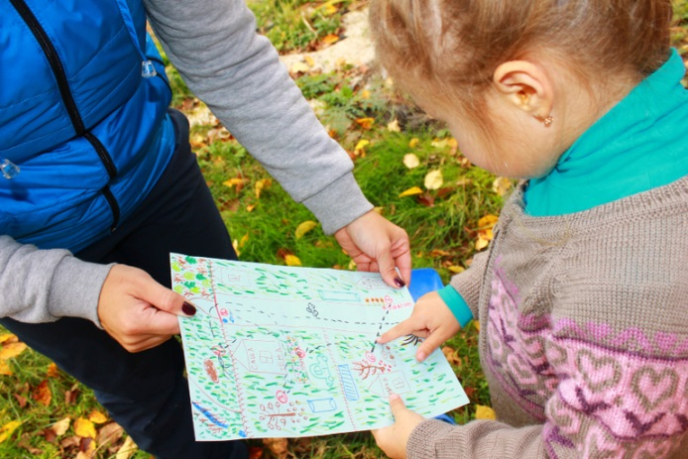
Цель квест-игры: в игровом виде активизировать познавательные и мыслительные процессы, реализовать проектную и игровую деятельность, познакомить с новой информацией, закрепить на практике знания детей.
Задачи:
Образовательные
Развивающие
Воспитательные

Slide 7
Виды квест-игр
По количеству участников:
Одиночные;
Групповые.
По продолжительности:
Кратковременные;
Долговременные.
По форме проведения:
Соревнования;
Проекты, исследования, эксперименты.
По содержанию:
Сюжетные;
Несюжетные.

Slide 8
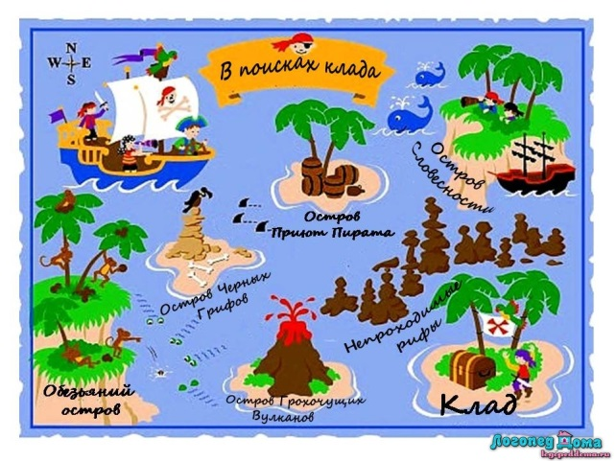
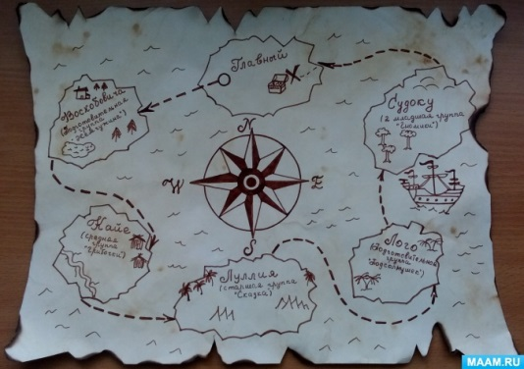
По структуре сюжетов:
Линейные
Линейные
Штурмовые
Штурмовые
Кольцевые
Игроки получаю основное задание и перечень точек с подсказками, но при этом самостоятельно выбирают пути решения задач
Представляют собой тот же «линейный» квест, только замкнутый в круг. Команды стартуют с разных точек. Которые будут для них финишными.
Игра построена по цепочке; разгадав одно задание участники получают следующее; и так до тех пор, пока не пройдут весь маршрут

Slide 9
Алгоритм создания квест-игры
Цели и задачи
Целевая аудитория и количество участников
Сюжет и форма квеста (сценарий)
Пространство и ресурсы
Количество помощников, организаторов
Назначить дату
Заинтриговать участников

Slide 10
Методы и приемы для развития творческих способностей детей при использовании музыкальных квест-игр
Достань, найди что-то.
Помощь герою, решение проблемы
«Помоги песенке»
Рефлексия
«Солнышку по лучику»
Поиск выхода из затруднительной ситуации
Восстановление внимания, релаксация
С каждым днем все лето ближе, скоро встанем мы на … (лыжи/самокаты, ролики)
Ключ от ларца с сокровищем

Slide 11
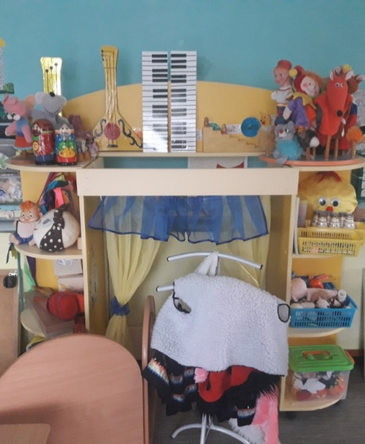
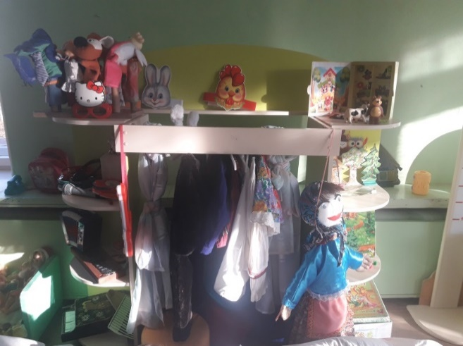
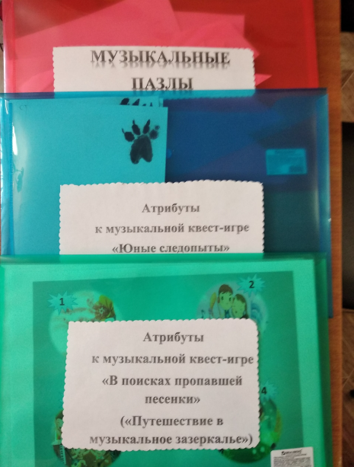
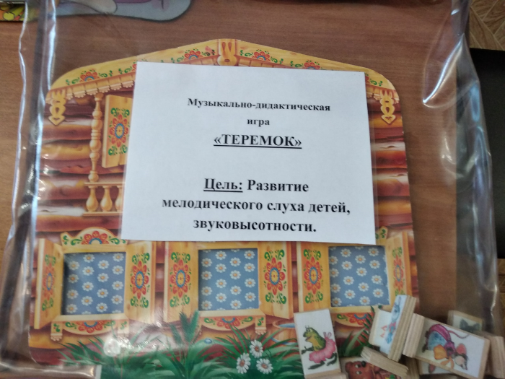
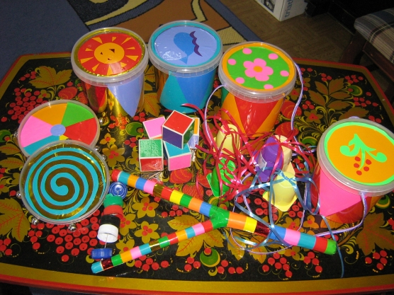
Музыкальный уголок в старшей группе
Музыкальный уголок в подготовительной группе
Музыкально-дидактическая игра «Теремок»
Атрибуты к квест-играм
Инструменты-самоделки

Slide 12
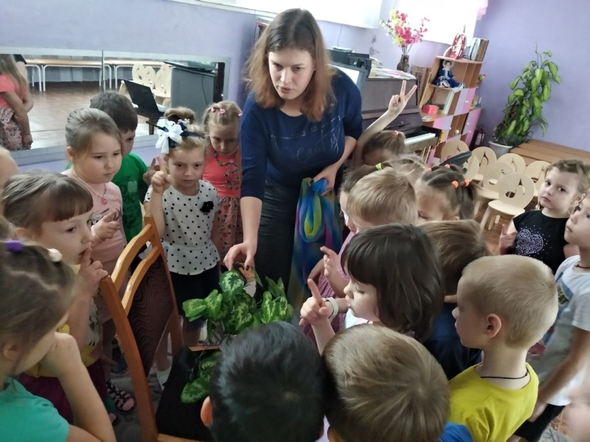
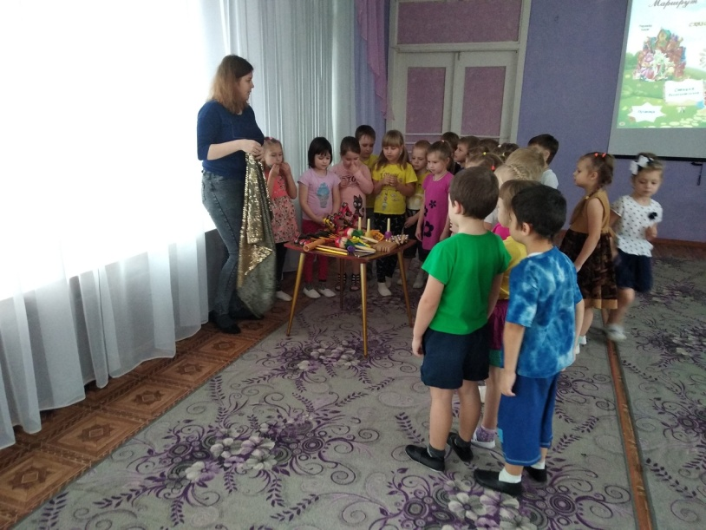
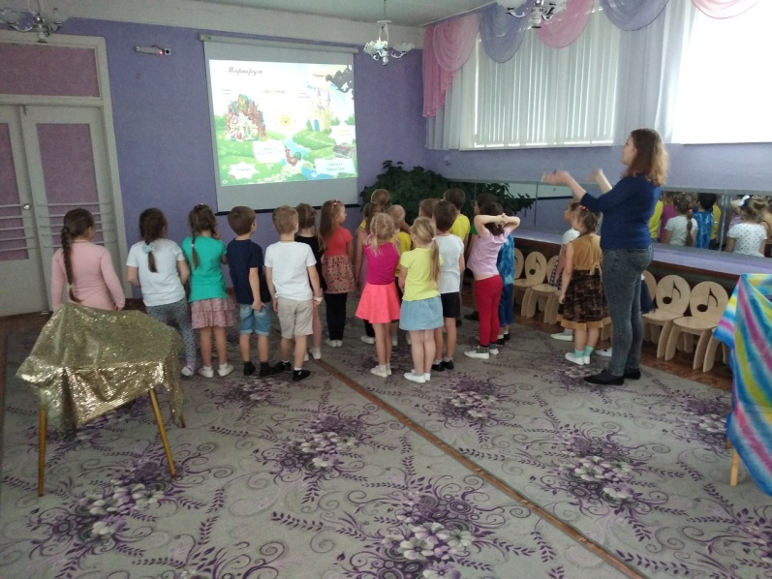
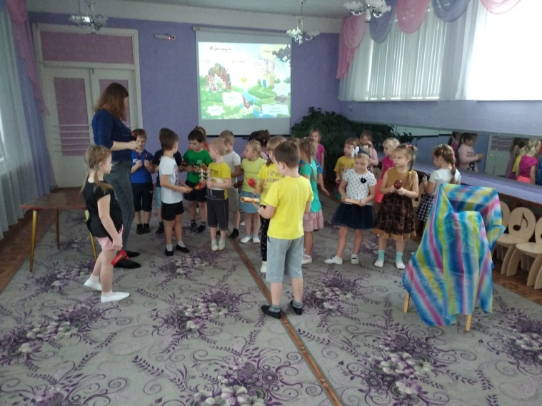
Музыкальная квест-игра
«В поисках пропавшей песенки»

Slide 13
Источники
Федеральный государственный образовательный стандарт дошкольного образования. Приказ №
Программа «От рождения до школы» под ред. Н.Е. Вераксы, Т.С. Комаровой, М.А. Васильевой
Левин А.В. Воспитание творчеством. - М.; Знание,2007.
Савицкая Л.В. Развитие творческих способностей детей средствами музыкально – театрального искусства. – Мозырь: ООО ИД «Белый Ветер»,2004.
Выготский Л.С. Воображение и творчество в детском возрасте. – М.: Просвещение, 1991.
Ветлугина Н. А. Музыкально-игровое творчество у детей 5-7 лет //Художественное творчество в детском саду/ Под ред. Н. А. Ветлугиной. - М.: Просвещение, 1974. С. 107-121.
Дубровская Е.А. Ступеньки музыкального развития: Пособие для муз.руководителей и воспитателей дошкольных образовательных учреждений. – М.: Просвещение, 2003. – 173 с.
Комиссарова Л. Н., Костина Э. П. Наглядные средства в музыкальном воспитании дошкольников. - М.: Просвещение, 1989. - 144 с.
Сериков В.В. Личностно–ориентированное образование // Педагогика. 1994. №5. С.41 - 47
Теплов Б. М. Психология музыкальных способностей // Избр. труды: В 2 т. Т. 1 - М.: Педагогика, 1985.-329 с.
Чумичева Р. М. К вопросу о синтезе искусств в педагогическом процессе дошкольного учреждения // Дошкольное воспитание. 1995. №4. С. 15-21.
Сокол И.Н. Классификация квестов // Молодий вчений. – 2014. – №6 (09). – С.138-140. – [Электронный ресурс]. – Режим доступа: http://www.molodyvcheny.in.ua/files/journal/2014/6/89.pdf
https://cyberleninka.ru/article/n/igra-kvest-kak-forma-obrazovatelnoy-deyatelnosti-so-starshimi-doshkolnikami
http://www.niro.nnov.ru/ - Сайт ГОУ ДПО НИРО
http://www.ivalex.vistcom.ru/index.htm - Все для детского сада.
http://doshkolnik.ru/ - Дошкольник.
http://www.maaam.ru/ - Социальный образовательный интернет-проект «Маам.ру»

